Slide 1
Clasificatoarele 1-NN, k-NN. Recunoaşterea obiectelor după formă. Lucrare de laborator
Clasificatorul k-NN
Trăsături de tip caracteristici geometrice
Extragerea trăsăturilor şi selecţia trăsăturilor.

Slide 2
Clasificatoarele 1-NN, k-NN
Clasificatorul 1st nearest neighbor (1-NN), k nearest neighbors (k-NN)
Spre deosebire de k-means, fuzzy k-means => clasificatoare supervizate; datele organizate in clase prin etichete asignate anterior clasificării ⬄ exista specificat un număr de prototipuri pentru fiecare din cele C clase dorite
Avem definit:
- numărul de clase C
- un set de date “de antrenare”, X_{trn} in R^{F}, X_{trn}={x_{t,1},x_{t,2}, …, x_{t,Ntrn}}, cu etichetele lor Y_{trn}={y₁,y₂,…,y_{Ntrn}} (y_{j} poate fi 1,2,…,C)
- un set de date “de test” ⬄ de clasificat, X={x₁, x₂,…, x_{N}}, în același spațiu al trăsăturilor R^{F}
- o norma-distanta d(·, ·) in R^{F} (ex. distanta Euclidiana)
Ideea centrala:
Regula celui mai apropiat vecin (1-NN): pentru fiecare x_{i}:
(1) calculează distanțele d(x_{i},x_{t,j}) la fiecare data x_{t,j} din X_{trn}
(2) asignează lui x_{i} eticheta y_{l} a lui x_{t,l} care satisface:

Slide 3
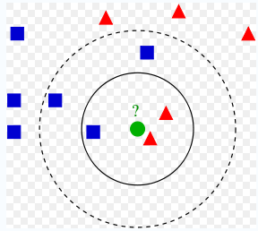
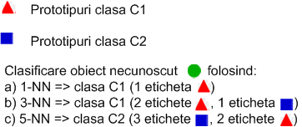
k-NN
Pentru k>1 (în general impar):
Pentru fiecare x_{i}:
(1) calculează distanțele d(x_{i},x_{t,j}) la fiecare data x_{t,j} din X_{trn}
(2) ordonează distanțele d(x_{i},x_{t,j}), j=1,2,…,N_{trn}, crescător
(3) reține o listă a primelor k distanțe ordonate,
d(x_{i},x_{t,j1})< d(x_{i},x_{t,j2})<… <d(x_{i},x_{t,jk}), j₁,…,j_{k} din {1,2,…,N_{trn}},
și reține și etichetele lor în această ordine:
y_{j1}, y_{j2},…, y_{jk}
(4) aplică votul majoritar pentru deducerea etichetei datei x_{i}:
eticheta=y_{jl} cu număr maxim de apariții în lista y_{j1}, y_{j2},…, y_{jk}

Slide 4
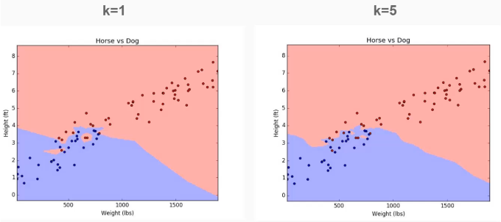
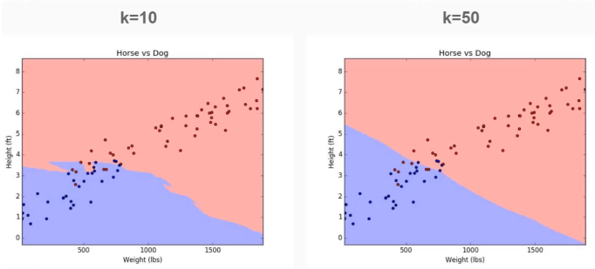
Alegerea valorii K va afecta modul de atribuire a etichetelor/ clasificare

Slide 5
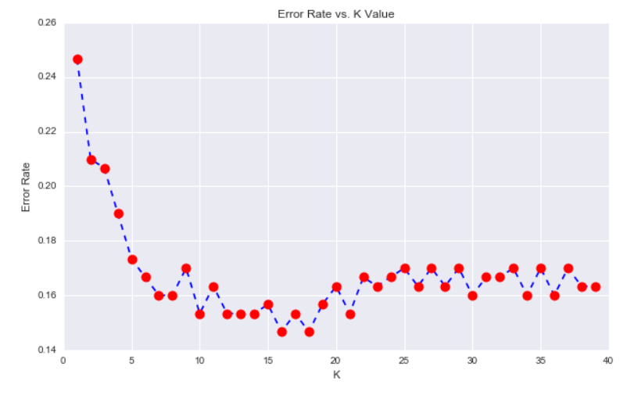
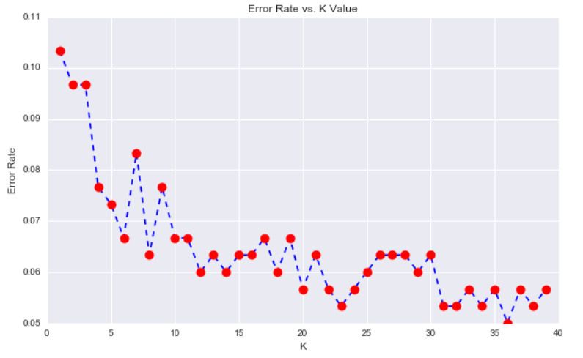
K – optim (elbow method)

Slide 6
Pro vs. Contra k-NN
Pro
Contra
Foarte simplu
Atrenare – triviala/ aproape inexistenta
Functioneaza cu orice numar de clase
Este usor sa se adauge date noi
Sunt putini parametrii de setat: K, metrica de distanta
Cost/timp de predictie mare (mai ales pentru baze de date mari)
Nu este bun pentru date cu un spatiu dimensional ridicat (vectorul de trasaturi mare)
Pentru trasaturi categorice nu functioneaza bine

Slide 7

Acuratetea (Accuracy)
Acuratetea (Accuracy)
o măsură a numărului de clasificări corecte
raportat la numarul total de date
TP – True Positive, clasificare corectă , data este în c1 si este clasificata in aceeași clasă;
FP – False Positive, clasificare falsă, în realitate data este în c2 si este clasificata cum ca ar fi în c1;
FN – False Negative, non detecție, în realitate data este în c1 si este clasificata în c2;
TN – True Negative, clasificare corectă pentru clasa opusă, data este în c2 si clasificata tot c2;
Exemplu, daca setul de test are 100 date (imagini), iar modelul nostru prezice corect 80 date – atunci avem 80/100 = 0.8 or 80% acuratete
=> Aceasta metrica este buna daca setul de date este bine balansat – avem un numar similar de date pentru fiecare clasa!
Acuratetea - nu este o alegere buna pentru clase nebalansate
Ex. 99 date in clasa 1 si 1 imagine in clasa 2 – daca clasificatorul nostru tot timpul prezice clasa 1 => se obtine acuratete de 99%!!! Incorect! – mai relevante Recall si Precision (lucrarea urmatoare!)
Realitate/ label corect (ground truth) | Clasificat ca - label prezis/ rezultat in urma clasificarii
 |  | C1 | C2
 | C1 | TP | FN
 | C2 | FP | TN

Slide 8


Recall/ Precision
Label real | Label prezis
 |  | C1 | C2
 | C1 | TP | FN
 | C2 | FP | TN
Recall - abilitatea modelului de a identifica toate instantele relevante din setul de date
din toate instantele clasificate spre o clasa (TP+FP) - câte chiar fac parte din acea clasa (TP)
o masura a falselor clasificari,
nu exista detectii false: FP=0 => Precision 100% –
exista detectii false: FP>0 => daca FP creste - Precision scade
Precision - abilitatea clasificatorului de a identifica doar cazurile relevante din setul de date
din toate instantele care fac parte dintr-o clasa (TP+FN) – câte au fost clasificate correct spre acea clasa (TP)
masura a non-detectiilor
nu exista non-detectii: FN = 0 => Recall = 100%
exista non-detectii: FN>0 => daca FN creste – Recall scade
Recall and Precision - in general, o sa avem un trade-off intre Recall si Precision
Daca recall exprima abilitatea de a gasi toate instantele relevante din setul de date, precision exprima proportia in care instantele care modelul nostru spune ca sunt relevante chiar sunt relevante

Slide 9
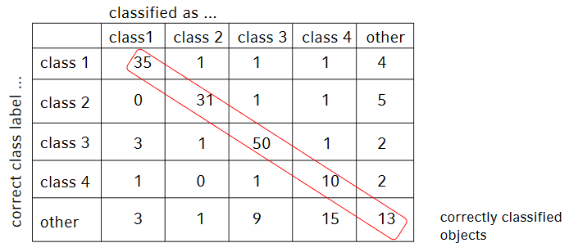
Quality Measures: Confusion Matrix
Compute precision, recall, F-measure and support for each class https://scikit-learn.org/stable/modules/generated/sklearn.metrics.precision_recall_fscore_support.html
https://scikit-learn.org/stable/modules/generated/sklearn.metrics.accuracy_score.html

Slide 10
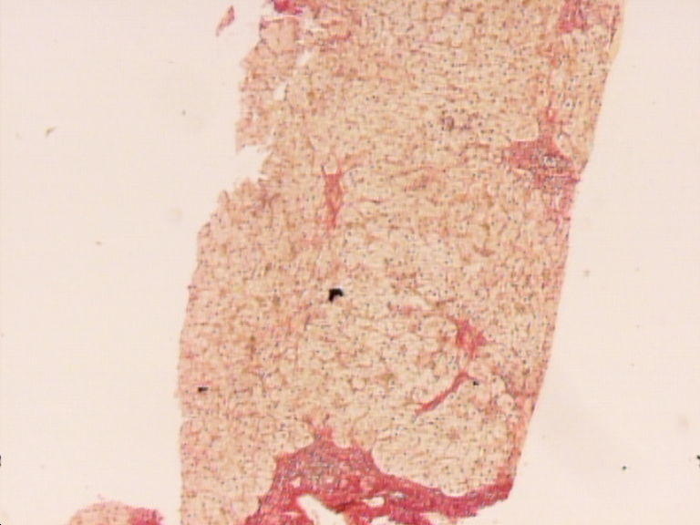
Problema K-NN
Dorim să clasificăm pixelii dintr-o imagine medicală color în pixeli de coloraţie dominant roşie (cauzată de interacţiunea celulelor hepatice fibrotice cu un colorant) şi pixeli de coloraţie dominant cafenie (în cazul celulelor hepatice sănătoase). Pentru aceasta, am transformat imaginea în spaţiul YCbCr şi am reţinut ca şi trăsături doar semnalele de crominanţă (Cb, Cr). Avem la dispoziţie doua prototipuri pentru pixelii de coloratie dominant rosie: x_{r1}=[115 169]^{T}; x_{r2}=[112 179]^{T}, si doua prototipuri pentru pixelii de coloratie dominant cafenie: x_{c1}=[111 150]^{T}; x_{c2}=[114 146]^{T}.
a) Aplicati regula de clasificare 1-NN utilizand distanta Euclidiana si aplicati-o pentru clasificarea urmatoarelor date (pixeli):
din clasa pixelilor dominant roşii: x₁₁=[114 171]^{T}; x₁₂=[112 181]^{T}; x₁₃=[113 174]^{T}
din clasa pixelilor dominant cafenii: x₂₁=[112 148]^{T}; x₂₂=[115 150]^{T}; x₂₃=[113 147]^{T}
Estimaţi eroarea de clasificare.
b) Aplicati regula de clasificare k-NN pentru
k=3 si comparati rezultatul clasificarii cu cel de
la punctul (a).

Slide 11
Clasificare 1-NN
Distanta Euclidiana dintre valorile de test si valorile prototip obtinute sunt:
 | x_{r1}=[115 169]^{T} | x_{r2}=[112 179]^{T} | x_{c1}=[111 150]^{T} | x_{c2}=[114 146]^{T}
x₁₁=[114 171]^{T} | d²=(115-114)²+(169-171)² =1+2² | d²=(112-114)²+(179-171)² =2²+8² | d²=(111-114)²+(150-171)² =3²+21² | d²=(114-114)²+(146-171)² =0+25²
x₁₂=[112 181]^{T} | d²=(115-112)²+(169-181)² | d²=(112-112)²+(179-181)² | d²=(111-112)²+(150-181)² | d²=(114-112)²+(146-181)²
x₁₃=[113 174]^{T} | d²=(115-113)²+(169-174)² | d²=(112-113)²+(179-174)² | d²=(111-113)²+(150-174)² | d²=(114-113)²+(146-174)²
x₂₁=[112 148]^{T} | d²=(115-112)²+(169-148)² | d²=(112-112)²+(179-148)² | d²=(111-112)²+(150-148)² | d²=(114-112)²+(146-148)²
x₂₂=[115 150]^{T}
x₂₃=[113 147]^{T}

Slide 12
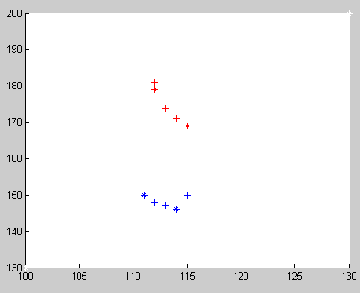
Clasificare 3-N
 | x_{r1}=[115 169]^{T} | x_{r2}=[112 179]^{T} | x_{c1}=[111 150]^{T} | x_{c2}=[114 146]^{T} | Eticheta dedusa
x₁₁=[114 171]^{T} | 2.23 | 8.24 | 21.21 | 25 | r
x₁₂=[112 181]^{T} | 12.36 | 2 | 31.01 | 35 | r
x₁₃=[113 174]^{T} | 5.38 | 5.09 | 24.08 | 28.01 | r
x₂₁=[112 148]^{T} | 21.21 | 31 | 2.23 | 2.82 | c
x₂₂=[115 150]^{T} | 19 | 29.15 | 4 | 4.12 | c
x₂₃=[113 147]^{T} | 22.09 | 32.01 | 3.60 | 1.41 | c
1-NN
Se ordoneaza crescator valorile dinstantei Euclidiana, se retine o lista cu primele K=3 distante ordonate, apoi se aplica votul majoritar pentru deducerea etichetei datei.
3-NN
Val test | d1 | d2 | d3 | d4 | Eticheta dedusa
x₁₁=[114 171]^{T} | 2.23 (r) | 8.24 (r) | 21.21 (c) | 25 (c) | 2r, 1c => r
x₁₂=[112 181]^{T} | 2 (r) | 12.36 (r) | 31.01 (c) | 35 (c) | 2r, 1c => r
x₁₃=[113 174]^{T} | 5.09 (r) | 5.38 (r) | 24.08 (c) | 28.01 (c) | 2r, 1c => r
x₂₁=[112 148]^{T} | 2.23 (c) | 2.82 (c) | 21.21 (r) | 31 (r) | 2c, 1r => c
x₂₂=[115 150]^{T} | 4 (c) | 4.12 (c) | 19 (r) | 29.15 (r) | 2c, 1r => c
x₂₃=[113 147]^{T} | 1.41 (c) | 3.60 (c) | 22.09 (r) | 32.01 (r) | 2c, 1r => c
Eroare de clasificare este 0.

Slide 13
Aplicație practică a extragerii şi selecţiei trăsăturilor
Recunoaşterea celor 4 forme de pe cărţile de joc (indiferent de culoare)
ţinând cont că ele pot să apară şi rotite, translatate sau reprezentate la scală diferită.
Avem la dispoziţie un set relativ mic de exemple din fiecare tip.
Abordare:
asocierea fiecărei forme (reprezentată ca imagine) unui set de numere (trăsături) care să o definească
este necesară identificarea celor mai simple trăsături
care să fie invariante la ușoare modificări de poziție, scală, orientare,
dar să fie cât mai simple şi cât mai uşor de calculat.

Slide 14
Descriptori de formă
Utilizăm descriptorii de formă numiţi caracteristici geometrice.
Pentru aceasta considerăm că:
obiectul = descris ca o regiune de pixeli negri;
fondul = alb – nu poartă informaţie.
Cei mai utilizaţi descriptori:
Aria
Perimetrul
Excentricitatea
Circularitatea (rotunjimea)
Alţi descriptori utili:
Haloul convex -> Soliditate

Slide 15
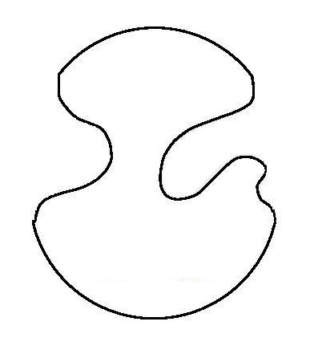
Aria și perimetrul
Aria
unde: R si ∂R - regiunea și, respectiv, conturul obiectului
Discret => A = numărul de pixeli din regiune
Perimetrul
t - parametrul de contur
Discret => T = numărul de pixeli de pe contur
y
dy
y(t)
y(t+1)
x(t)
x(t+1)
dx
x

Slide 16
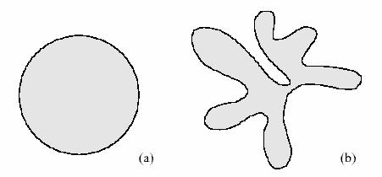
Circularitatea
Circularitatea (rotunjimea sau compactitatea)
Pentru un disc, spre exemplu, γ este minim și egal cu 1.
compact
necompact

Slide 17
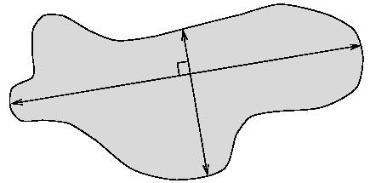
Excentricitatea
Excentricitatea
raportul R_{max}/ R_{min} - măsură a excentricității sau alungirii unui obiect
razele R_{min} și R_{max} – distanțele minime și maxime de la centrul de masă la contur
Avem nevoie de valoarea centroidului (centru de masă)
a formei cu aria A
R_{min}
R_{max}

Slide 18
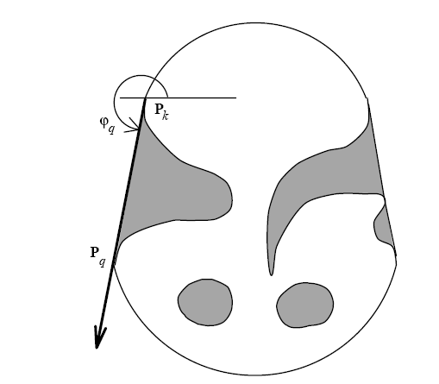
Soliditatea obiectului
Haloul convex
daca înfăşurăm un elastic pe lângă un obiect - haloul convex a acelui obiect va fi toata regiunea cuprinsă de elastic.
pe baza haloului convex, putem defini soliditatea obiectului:

Slide 19
Examinare în cadrul lucrării
Extragerea trăsăturilor formelor (cele 4 forme de pe cărţile de joc) şi încărcarea lor într-un vector.
calcul compactitate, excentricitate şi soliditate
Reprezentarea grafică a obiectelor în diverse spaţii a trăsăturilor, și se va urmării
care dintre trăsături diferenţiază cel mai bine obiectele.
câte trăsături sunt necesare minim şi care sunt cele mai bune
Este posibilă reducerea vectorului de trăsături la un spațiu 1D prin combinarea a 2 trăsături (2-D) - prin definirea unei noi trăsături în funcţie de cele 2? Care ar fi avantajul?
Se va calcula circularitate, excentricitatea şi soliditatea unei forme utilizând funcţia (disponibilă online).

Slide 20
Aplicaţie - recunoaşterea celor 4 forme de pe cărţile de joc
Setați calea spre directorul cu imagini și creați o mulțime care conține denumirea formelor/obiectelor (imaginile sunt salvate după forma care o conțin):
pathTrn = 'D:/_TestImages/ImgTstRecOb_Cards/’
shapeName = ['Clubs','Diamonds','Hearts','Spades’]
Pentru o mai ușoară afișare grafică a rezultatului se vor definii două mulțimi (fiecare obiect va fi reprezentat printr-o culoare diferită, iar fiecare imagine a aceluiași obiect cu un simbol diferit):
clr = { 'k' 'b' 'r' 'm' 'c' }; % cod culoare pentru o formă
frm = { '*' '+' '.' 'o' '<' '>' '^'}; % cod simbol imagine a unei forme
Pentru fiecare prototip de clasă/formă (prima imagine din fiecare set) se vor extrage trăsăturile geometrice și se vor afișa imaginea cu obiectul, conturul obiectului și înfășurătoarea convexă a obiectului.

Slide 21
Aplicatie - Recunoasterea obiectelor după forma folosind trasaturi de momente statistice şi clasificatorul K-NN
Adăugare clasificatorului k-NN:
Se va calcula vectorul de trasaturi ( functie disponibilă online):

Slide 22
Folosirea clasificatorului 1-NN
Proiectarea clasificatorului
- crearea vectorului prototip
Proto1.X=[fvPrC' fvPrD' fvPrH' fvPrS']
- etichetarea prototipurilor
Proto1.y=[1 2 3 4]
- aplicare clasificare 1-NN
knnMdl=knnrule(Proto1,1) % creare prototip
Utilizarea clasificatorului
- clasificare, rezultatul este un vector conținând etichetele claselor
vectorPtClass = Proto1.X; % pt clasificarea val prototip
yPredProto1=knnclass(vectorPtClass , knnMdl)

